Slide 1
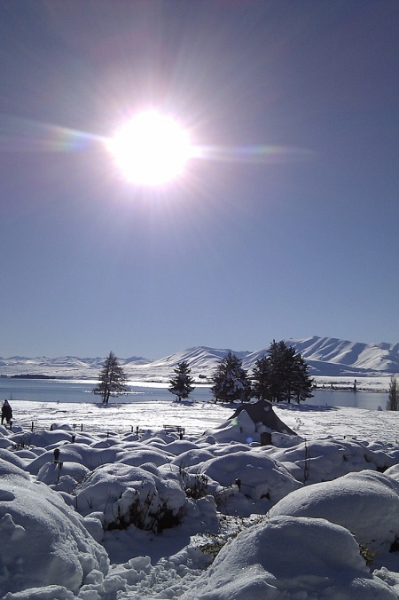
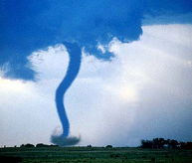

Thema 4: Weer en klimaat
3. Klimaat- en vegetatietypes in Europa

Slide 2
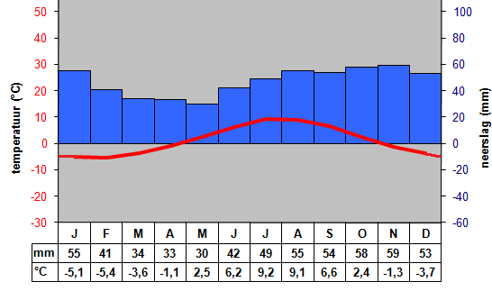
3.1. Klimaten in Europa
Vardö
TW < 10°C
TW < 0°C
→ Koud klimaat met dooiseizoen
ja
( TW = 9,2 °C )
neen
( TW = 9,2 °C )

Slide 3
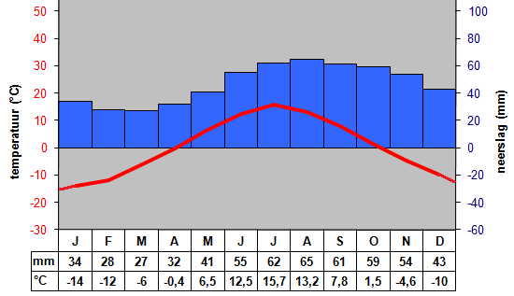
3.1. Klimaten in Europa
Archangelsk
TW < 10°C
Er zijn meer dan 3 maanden met Tm ≥ 10°C
→ Koud gematigd klimaat
neen
( TW = 15,7 °C )
neen
(3 maanden)

Slide 4
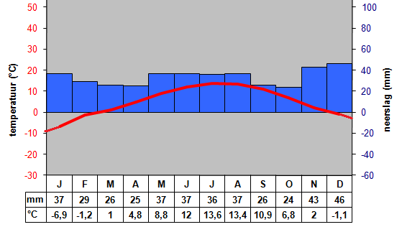
3.1. Klimaten in Europa
Minsk
TW < 10°C
Er zijn meer dan 3 maanden met Tm ≥ 10°C
TK < 18°C
NJ ≥ 400 mm
TK < - 3°C
→ Koel gematigd klimaat met strenge winter
nee
( TW = 13,6 °C )
ja
(4 maanden)
ja
(TK = - 6,9°C)
ja
(NJ = 403 mm)
ja
(TK = - 6,9°C)

Slide 5
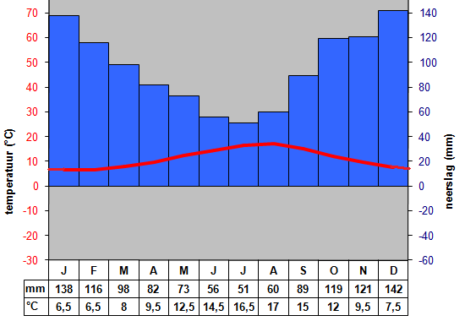
3.1. Klimaten in Europa
Brest
TW < 10°C
Er zijn meer dan 3 maanden met Tm ≥ 10°C
TK < 18°C
NJ ≥ 400 mm
TK < - 3°C
TW < 22°C
→ Koel gematigd klimaat met zachte winter
neen
( TW = 17 °C )
ja
(6 maanden)
ja
(TK = 6,5°C)
ja
(NJ = 1145 mm)
neen
(TK = 6,5°C)
ja
( TW = 17 °C )

Slide 6
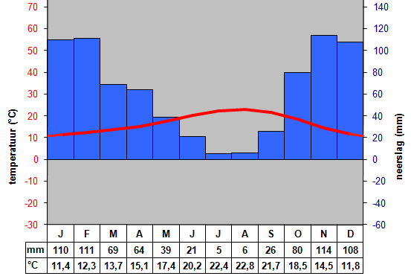
3.1. Klimaten in Europa
Lissabon
TW < 10°C
Er zijn meer dan 3 maanden met Tm ≥ 10°C
TK < 18°C
NJ ≥ 400 mm
TK < - 3°C
TW < 22°C
→ Warm gematigd klimaat met natte winter
neen
( TW = 22,8 °C )
ja
(12 maanden)
ja
(TK = 11,4°C)
ja
(NJ = 753 mm)
neen
(TK = 11,4°C)
neen
( TW = 22,8 °C )

Slide 7
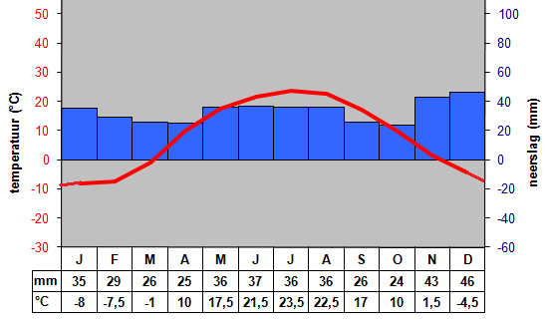
3.1. Klimaten in Europa
Volgograd
TW < 10°C
Er zijn meer dan 3 maanden met Tm ≥ 10°C
TK < 18°C
NJ ≥ 400 mm
→ Gematigd en bijna droog klimaat
35
10,
neen
( TW = 23,5 °C )
ja
(7 maanden)
ja
(TK = -8°C)
neen
( NJ = 399 mm )

Slide 8
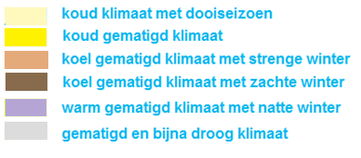
1
2
3
6
4
5

Slide 9
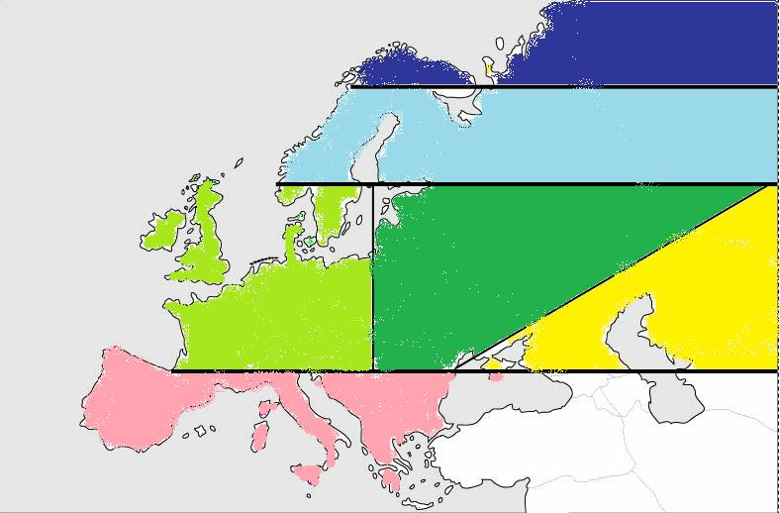
Referentiekaart Europa: klimaattypes
Koud met dooiseizoen
Koudgematigd
Koelgematigd, zachte winter
Warmgematigd natte winter
Koelgematigd strenge winter
Gematigd droog

Slide 10
3.1. Klimaten in Europa
Een gebergteklimaat =
Een klimaat dat voorkomt in gebergten zoals Alpen, Pyreneeën. De temperatuur verschilt in het dal t.o.v. de bergtop. Vandaar dat er geen specifiek klimaattype is voor gebergten.

Slide 11
3.2 Vegetatietypes in Europa
Wat is vegetatie?
Vegetatie is de plantengroei. Welke bomen en planten er op die plaats groeien.

Slide 12
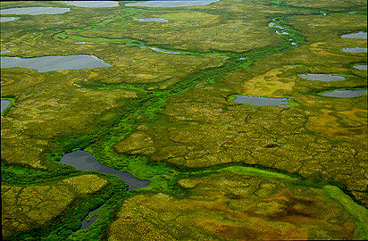
3.2 Vegetatietypes in Europa
Naam: TOENDRA
Kenmerken:
- Vooral moerasplanten, mossen en grassen
- Geen bomen

Slide 13
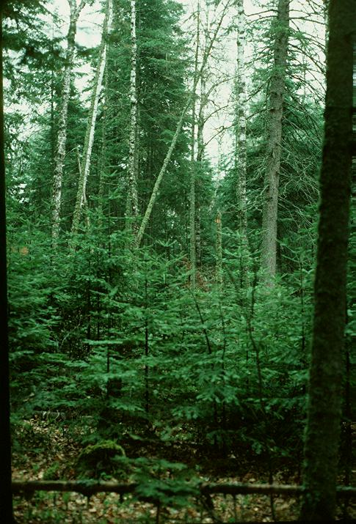
3.2 Vegetatietypes in Europa
Naam: TAÏGA (naaldwoud)
Kenmerken:
- Naaldbomen dicht bij elkaar
- Zeer weinig ondergroei, vooral mossen

Slide 14
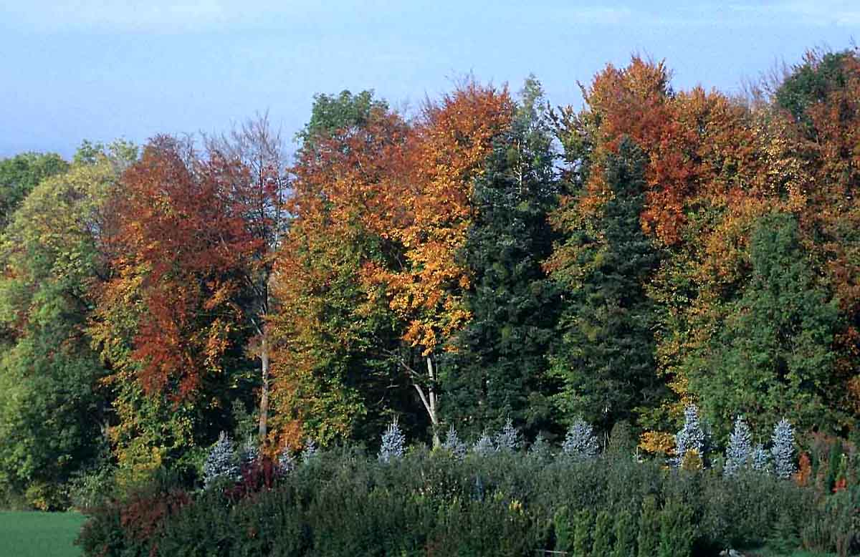
3.2 Vegetatietypes in Europa
Naam: GEMENGD WOUD
Kenmerken:
- Loofbomen en naaldbomen
- Overgang tussen taïga en zomergroen loofwoud

Slide 15
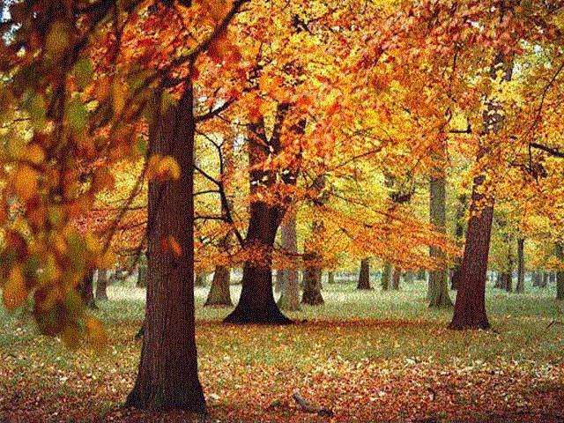
3.2 Vegetatietypes in Europa
Naam: ZOMERGROEN LOOFWOUD
Kenmerken:
- Loofbomen die bladeren verliezen
- Hoge bomen met brede kruin en ondergroei van varens

Slide 16
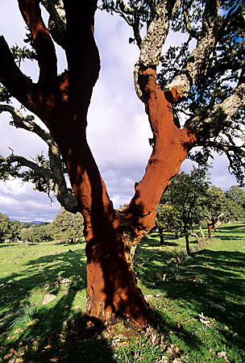
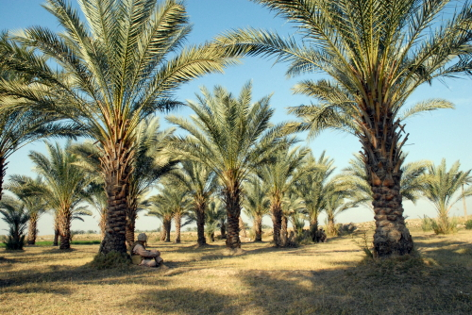
3.2 Vegetatietypes in Europa
Naam: HARDBLADIGE ALTIJD GROENE VEGETATIE
Kenmerken:
- Leerachtige, kleine bladeren het hele jaar groen
Maquis: dichte struikbegroeiing met doorns
Garrigue: lage kruiden, lavendel, tijm en distels

Slide 17
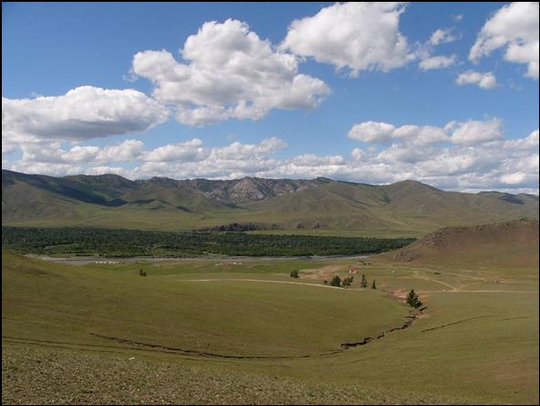
Naam: CONTINENTALE STEPPE
Kenmerken:
- Overwegend korte grassen
Boomgroei is niet mogelijk
Soms komen struiken voor

Slide 18
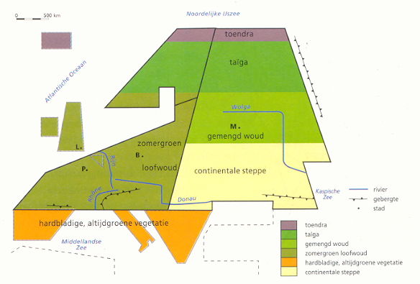
Referentiekaart Europa: vegetatietypes

Slide 19
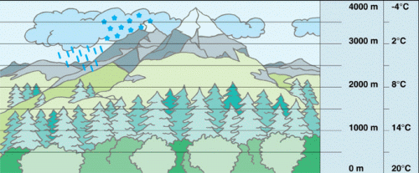
3.2 Vegetatietypes in Europa
GEBERGTEVEGETATIE =
De naamgeving voor de zonering in bergbegroeiing.
Bv.
lage delen: loofbossen gaan over in naaldbossen
boven 2000 m: grassen
Nog hoger: kale rotsen met eeuwige sneeuw

Slide 20
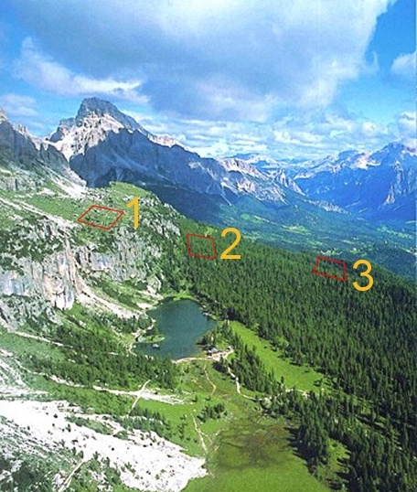
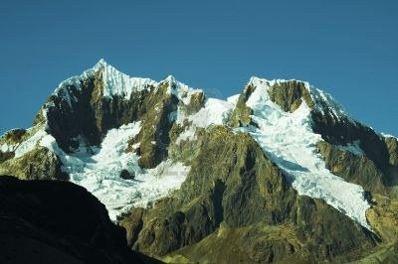
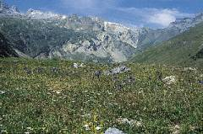
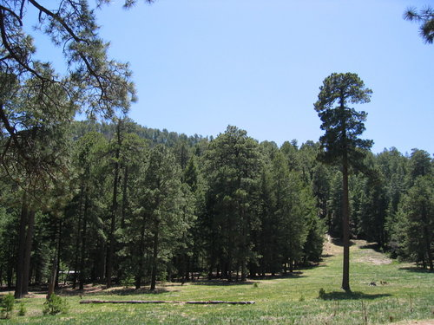
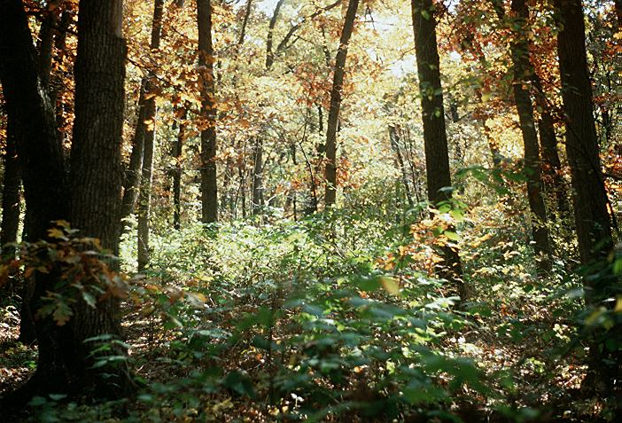
Zonering in bergbegroeiing
4
3
2
4
1
3
1
2

